Slide 1

Implémentez un modèle de scoring
Ce document présente une approche de scoring du crédit à la consommation pour "Prêt à dépenser", une société spécialisée dans le financement des clients à faible historique de crédit.
JE
par Jean EMIDIO

Slide 2

Sommaire
Présentation du contexte
Objectifs de la mission
Analyse exploratoire
Modélisation
Déploiement
Data drift
Conclusion

Slide 3
Sommaire
Présentation du contexte
Objectifs de la mission
Analyse exploratoire
Modélisation
Déploiement
Data drift
Conclusion

Slide 4


Contexte : "Prêt à dépenser"
La société "Prêt à dépenser", propose des crédits à la consommation pour des personnes ayant peu ou pas du tout d'historique de prêt.
L’entreprise souhaite mettre en œuvre un outil de “scoring crédit” pour calculer la probabilité qu’un client rembourse son crédit, puis classifie la demande en crédit accordé ou refusé.

Slide 5
Sommaire
Présentation du contexte
Objectifs de la mission
Analyse exploratoire
Modélisation
Déploiement
Data drift
Conclusion

Slide 6
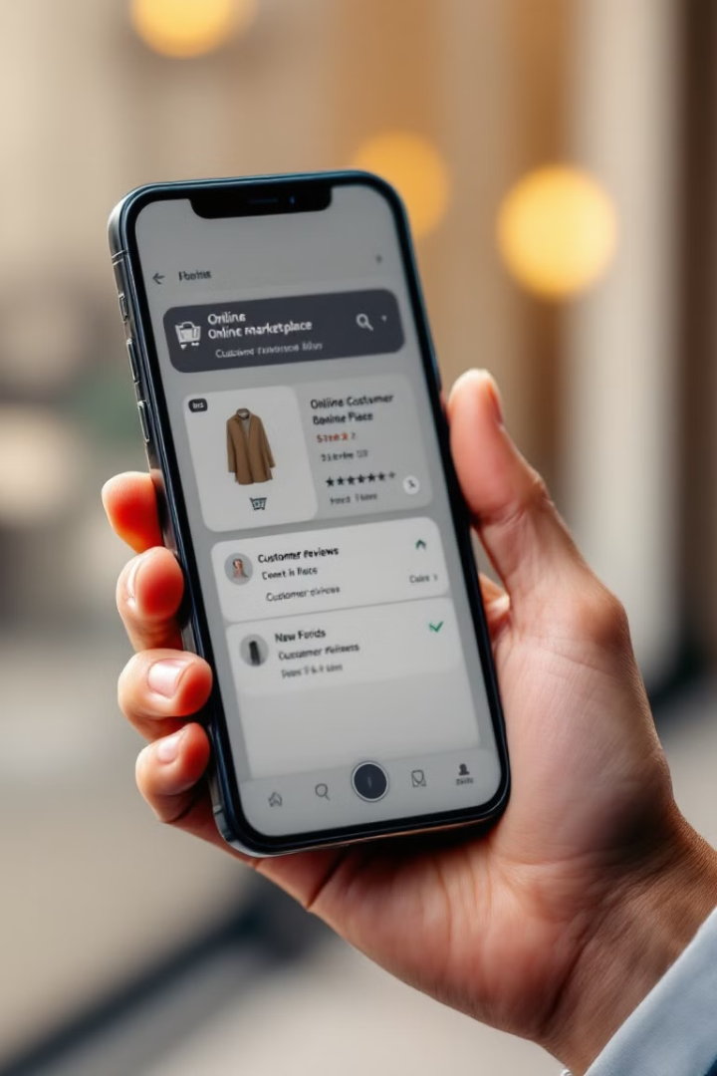
Objectifs de la mission
Construire un modèle de scoring qui donnera une prédiction sur la probabilité de faillite d'un client.
Analyser les features qui contribuent le plus au modèle afin de permettre de mieux comprendre le score attribué.
Mettre en production le modèle de scoring de prédiction à l’aide d’une API.
Mettre en œuvre une approche globale MLOps de bout en bout, du tracking des modélisations, au déploiement et tests en production, puis à l’analyse du data drift.

Slide 7
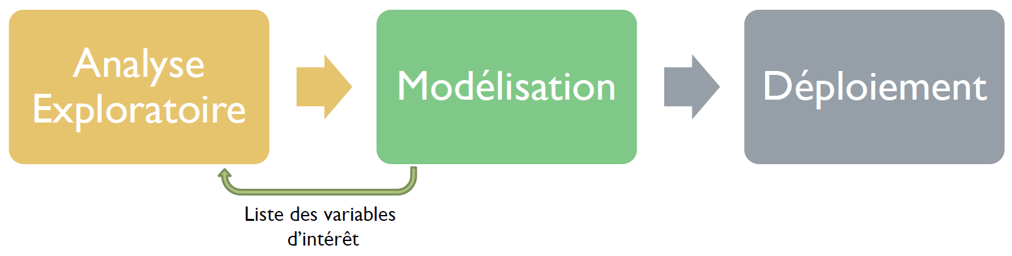
Etapes de construction du modèle de scoring

Slide 8
Sommaire
Présentation du contexte
Objectifs de la mission
Analyse exploratoire
Modélisation
Déploiement
Data drift
Conclusion

Slide 9
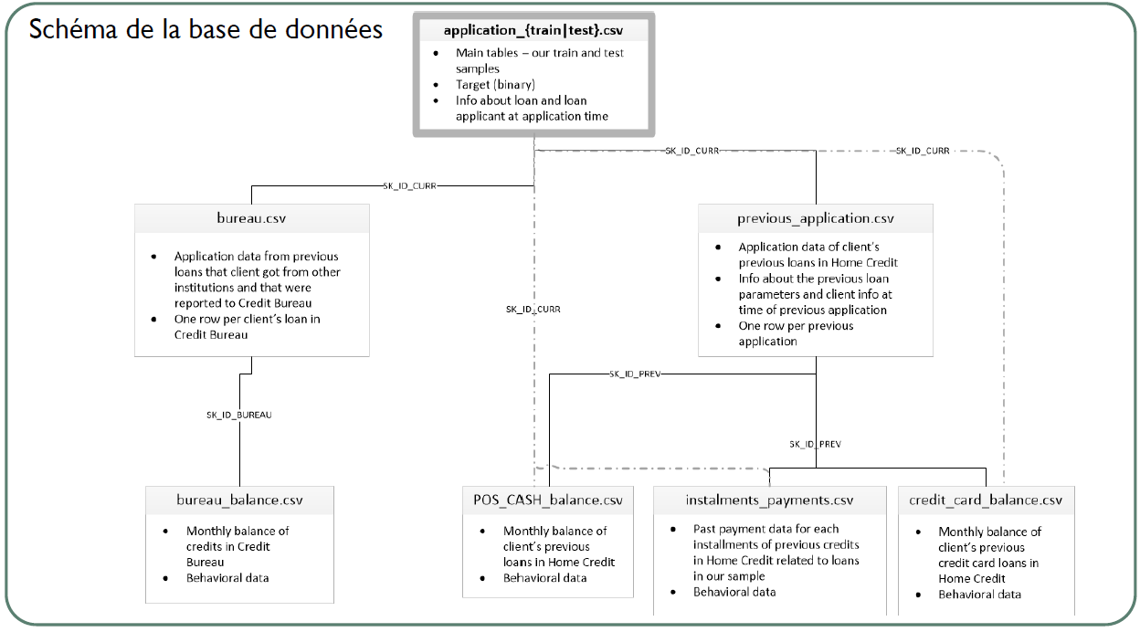
Description des fichiers

Slide 10
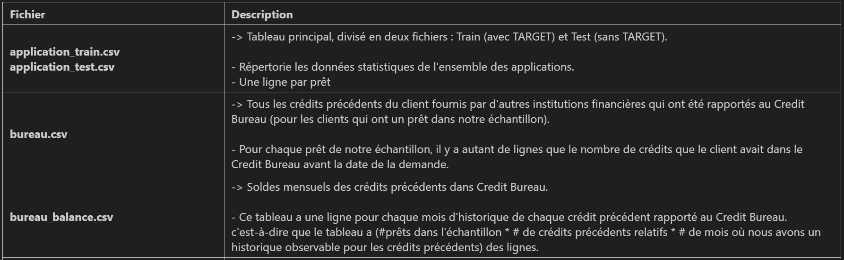
Description des fichiers

Slide 11
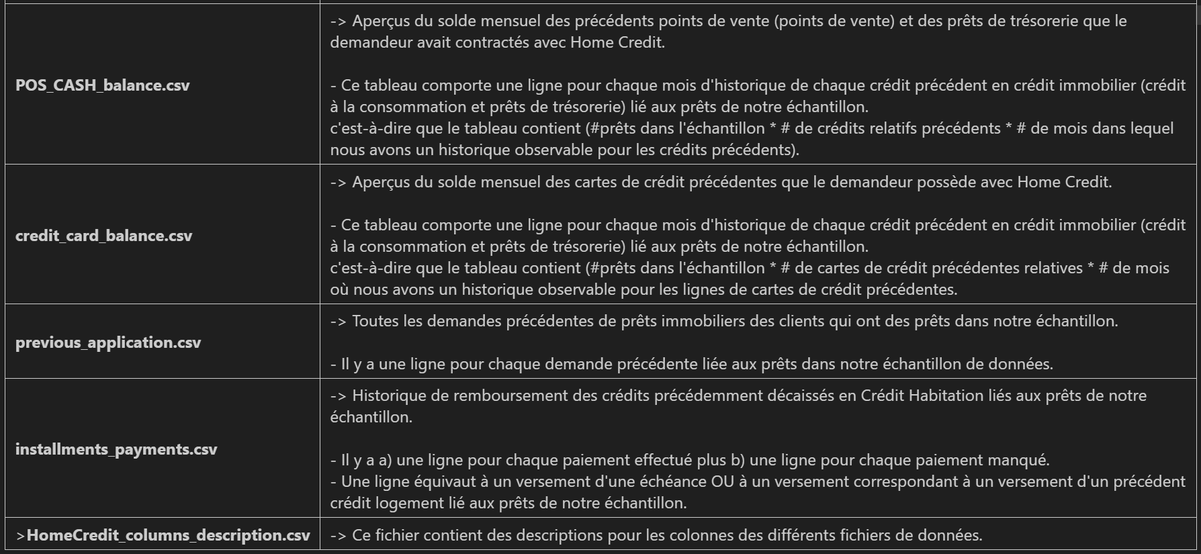
Description des fichiers

Slide 12
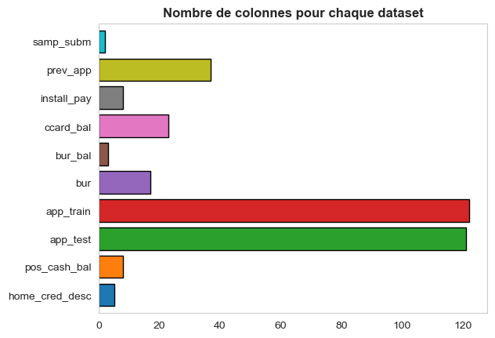
Description des fichiers

Slide 13
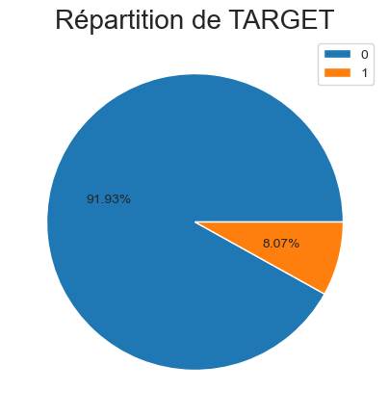
Analyse exploratoire
Présentation des données
Nombre de clients pour le train : 307 507
Nombre de clients pour le test : 48 744
Nombre de variables : 797
Variable cible à prédire : TARGET
0 : Client pouvant rembourser le prêt
1 : Client ayant des difficultés
Il y a un déséquilibre de classe entre les 2 catégories 0 / 1

Slide 14
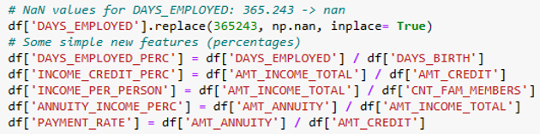
Analyse exploratoire
Présentation des données
Regroupement des données dans un même dataframe, sur la base du Kaggle suivant :
https://www.kaggle.com/code/willkoehrsen/start-here-a-gentle-introduction/notebook
Taille des données d'entrainement: 307 507 dont 25.93% de données manquantes
Taille des données de test: 48 744 dont 22.02% de données manquantes
Nombre de variables : 797
Traitement des données :
Transformation des variables DAYS_BIRTH, DAYS_ID_PUBLISH, DAYS_EMPLOYED
Traitement des NaN : remplacement par 0 ou la médiane ou le mode
Traitement des valeurs négatives
Traitement des variables catégorielles par One Hot Encoding
Feature engineering :
Calcul de nouvelles variables : YEARS_BINNED
Aggrégation des colonnes _MIN|_MAX|_MEAN|_VAR|_SUM|_SIZE pour chaque variable
Analyse et création de variables explicatives
Création de nouvelles features :
DAYS_EMPLOYED_PERC, INCOME_CREDIT_PERC, INCOME_PER_PERSON, ANNUITY_INCOME_PERC, PAYMENT_RATE, NAME_EDUCATION_TYPE, NAME_FAMILY_STATUS, NAME_INCOME_TYPE, NAME_HOUSING_TYPE, NAME_TYPE_SUITE, ORGANIZATION_TYPE, OCCUPATION_TYPE

Slide 15
Analyse exploratoire
Présentation des données
Analyse et création de variables explicatives
Gestion des valeurs manquantes
Suppression des variables avec plus de 50 % de valeurs manquantes : Nombre de features passe de 797 à 561

Slide 16
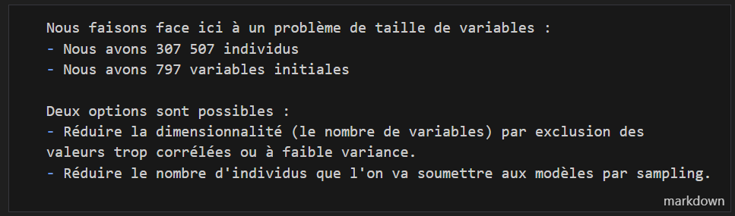
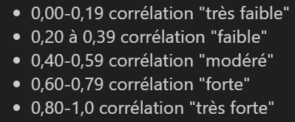
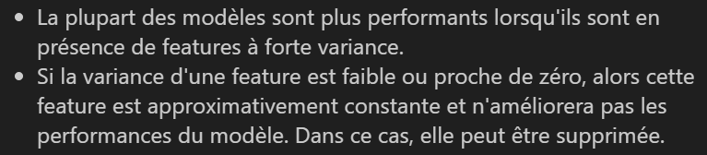
Réduction de dimensionalité
Présentation des données
Réduction de dimensionalité 797 Variables
797 Variables
Suppression des variables à plus de 50 % de valeurs manquantes
Analyse et création de variables explicatives
561 Variables
Suppression des variables corrélées à plus de 80%
342 Variables
Gestion des valeurs manquantes
Suppression des variables à moins de 2% de variance
181 Variables
Sélection des variables par la méthode SelectKbest
Sélection des
variables
43 Variables

Slide 17
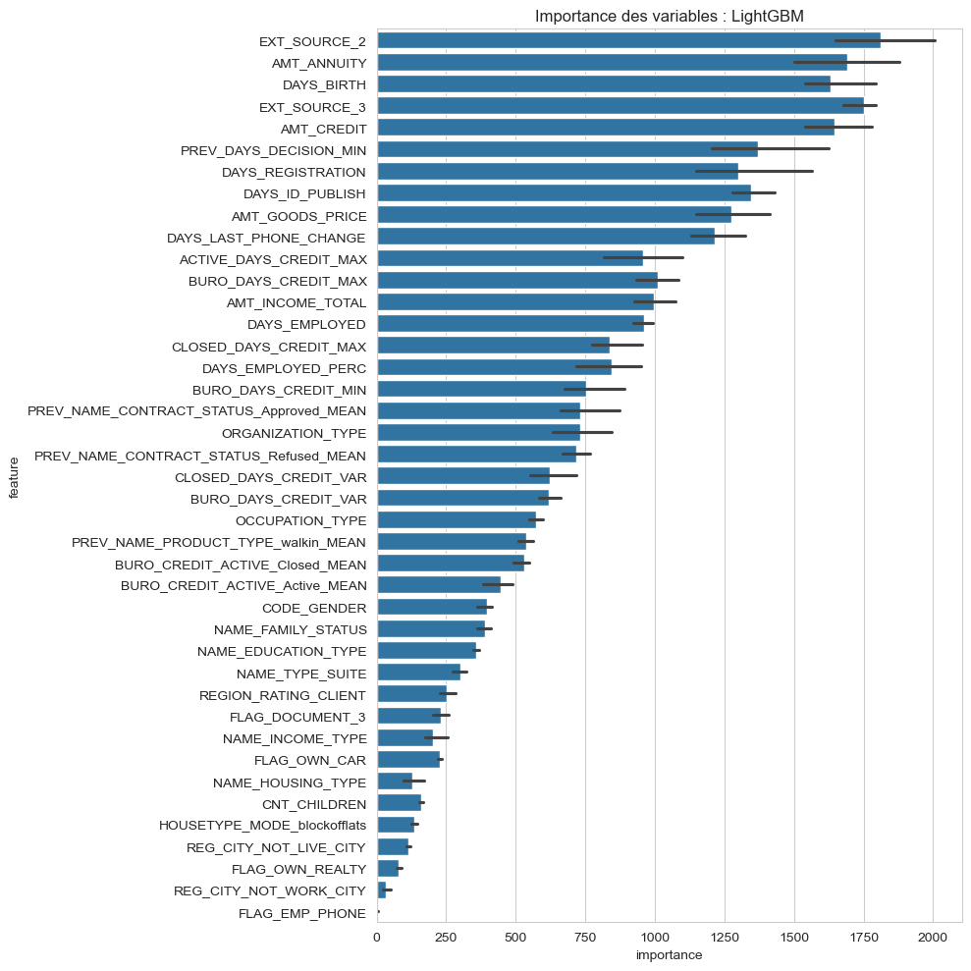
Variables restantes

Slide 18
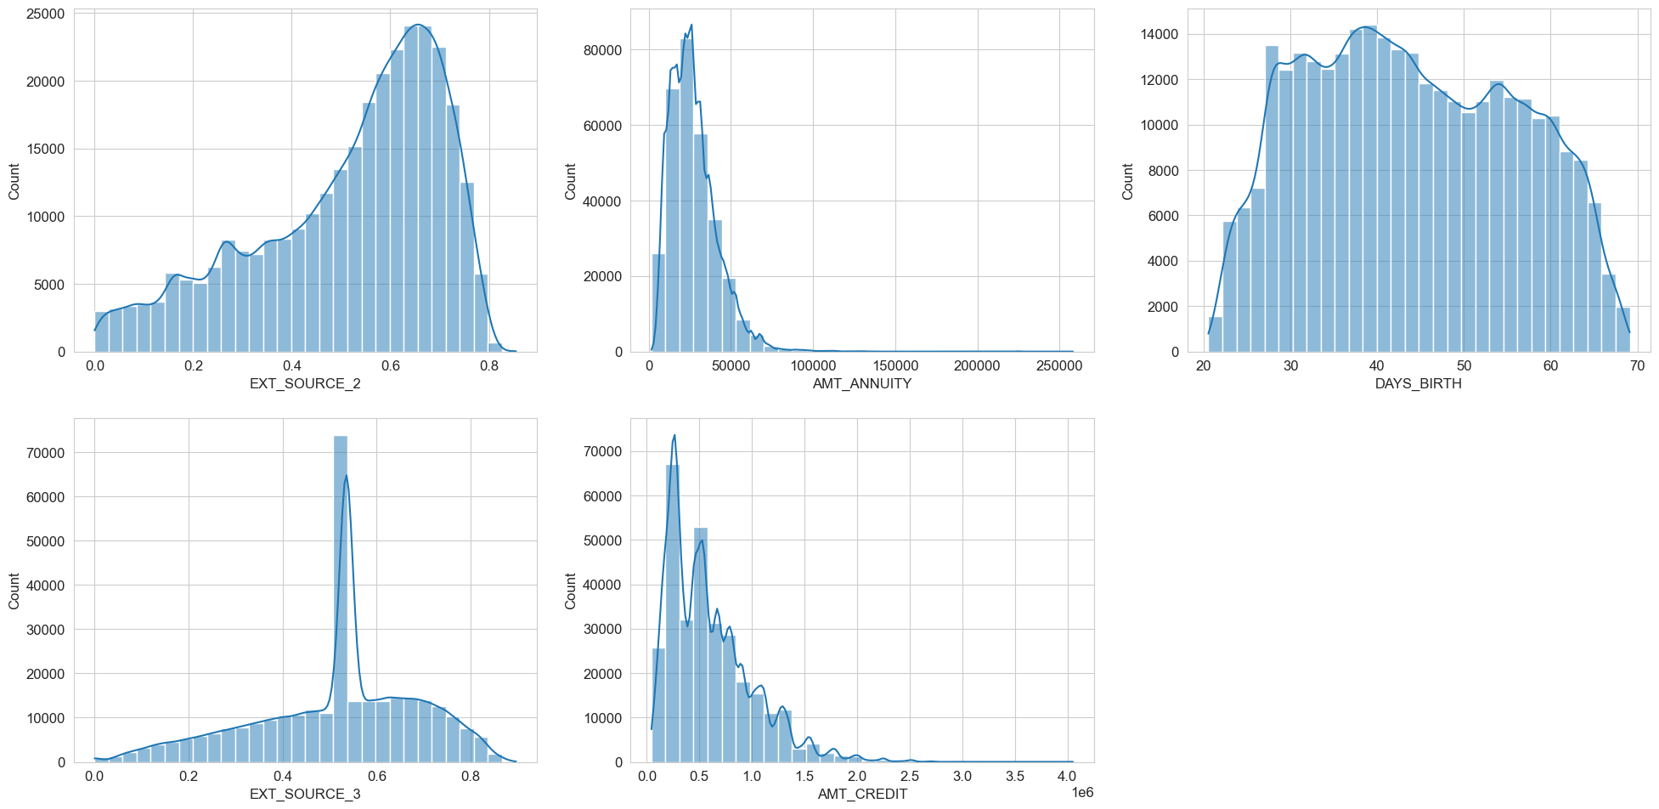
Analyse des 5 variables les plus importantes
Distribution des variables
EXT_SOURCE_2
AMT_ANNUITY
DAYS_BIRTH
EXT_SOURCE_3
AMT_CREDIT

Slide 19
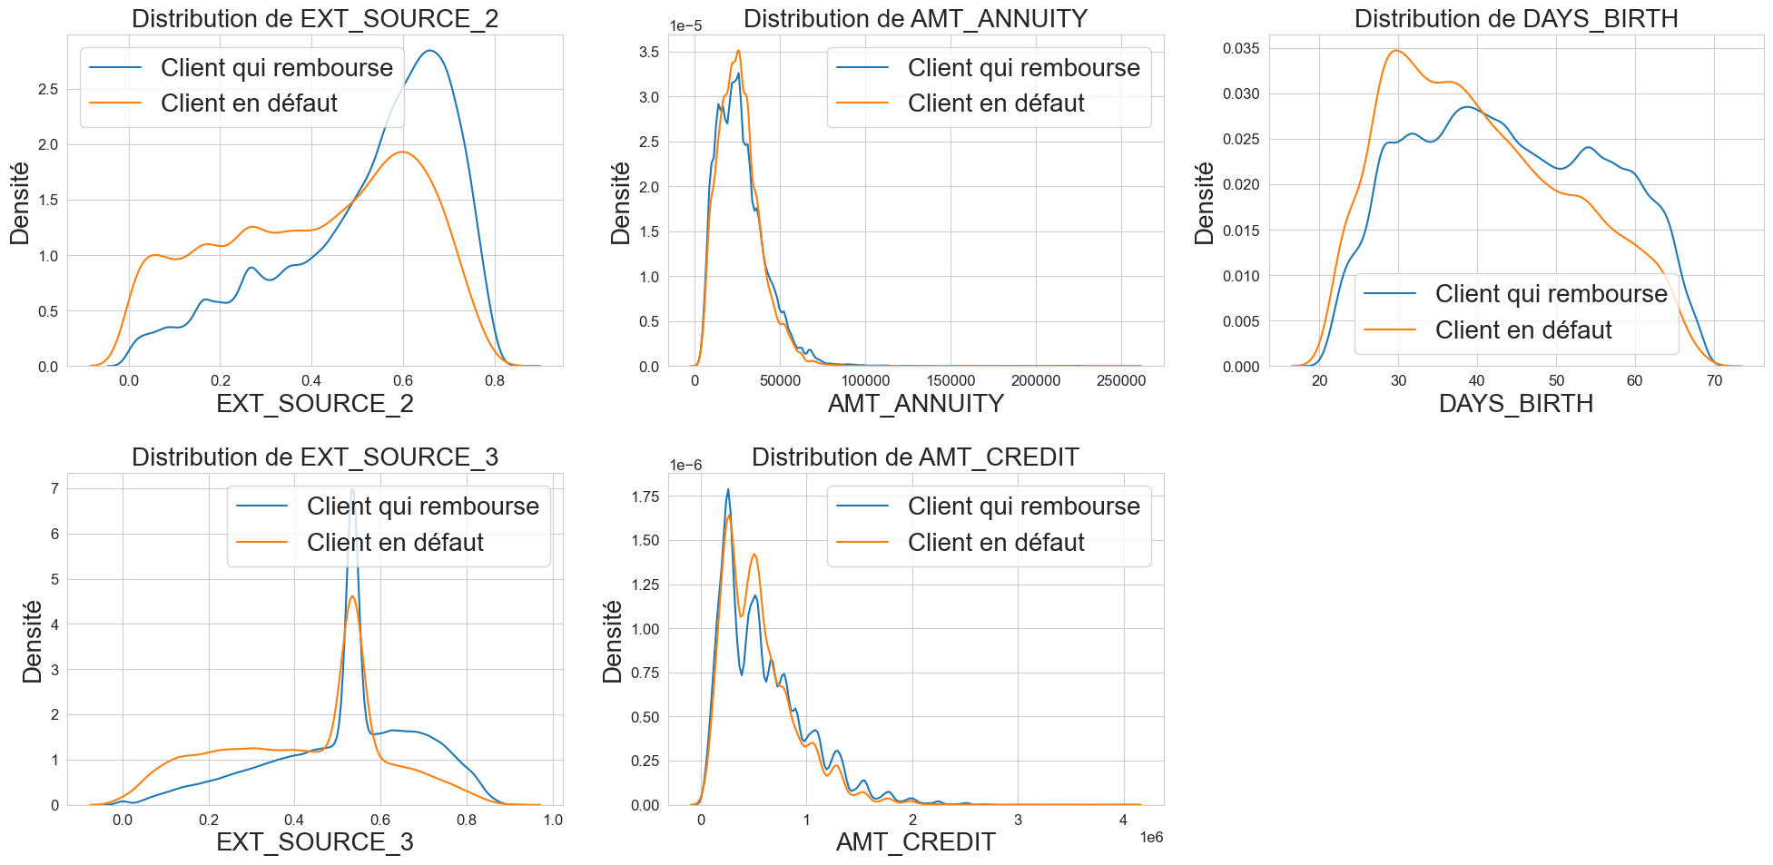
Distribution KDE
Pour visualiser l'influence des variables sur la cible, nous traçons les graphiques KDE (Kernel Density Estimation). Ce type de graphique illustre la distribution d'une variable unique et peut être assimilé à un histogramme lissé.
On note que les variables EXT_SOURCE_2, DAYS_BIRTH et EXT_SOURCE_3 sont fortement corrélées avec la cible.

Slide 20
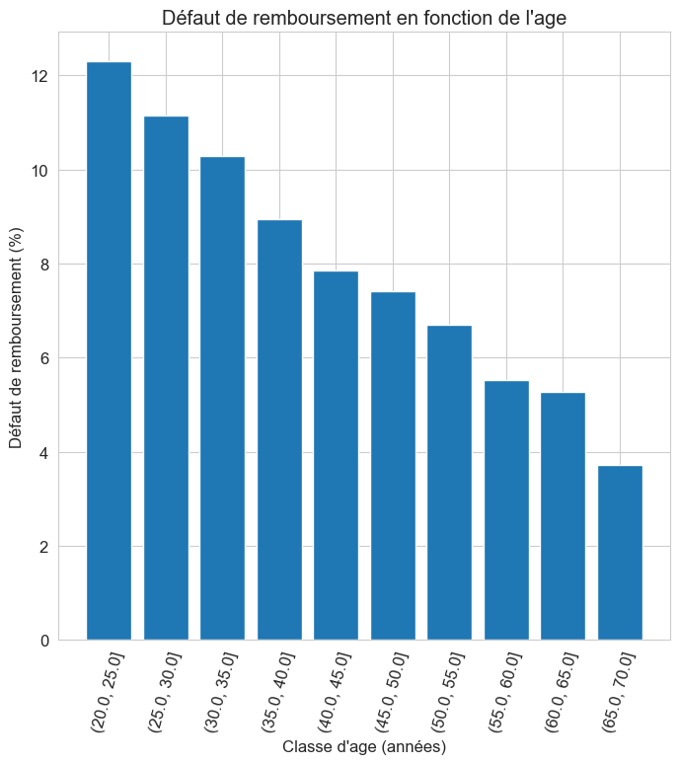
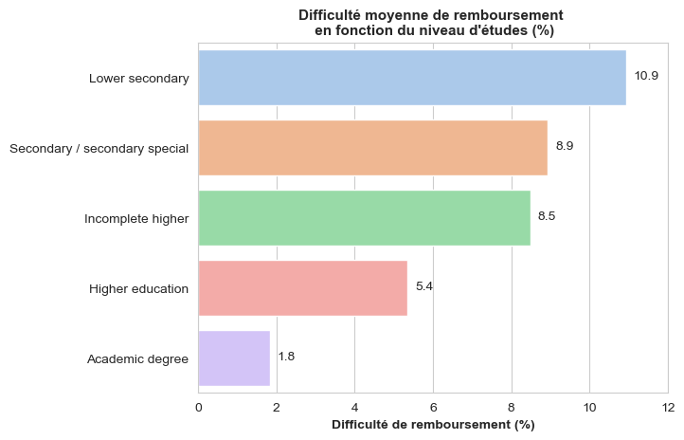
Analyses complémentaires
Les variables étudiées permettent également d’analyser les défauts de remboursement du client :
Par tranche d’âge et ancienneté
Par niveau d'études, de revenus et statut familial
Par type et secteur d’activité
Par type de logement

Slide 21
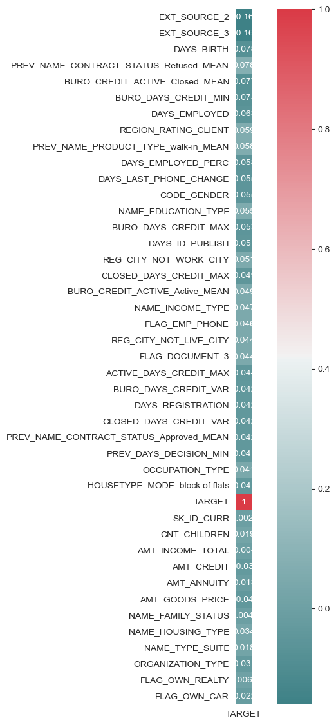
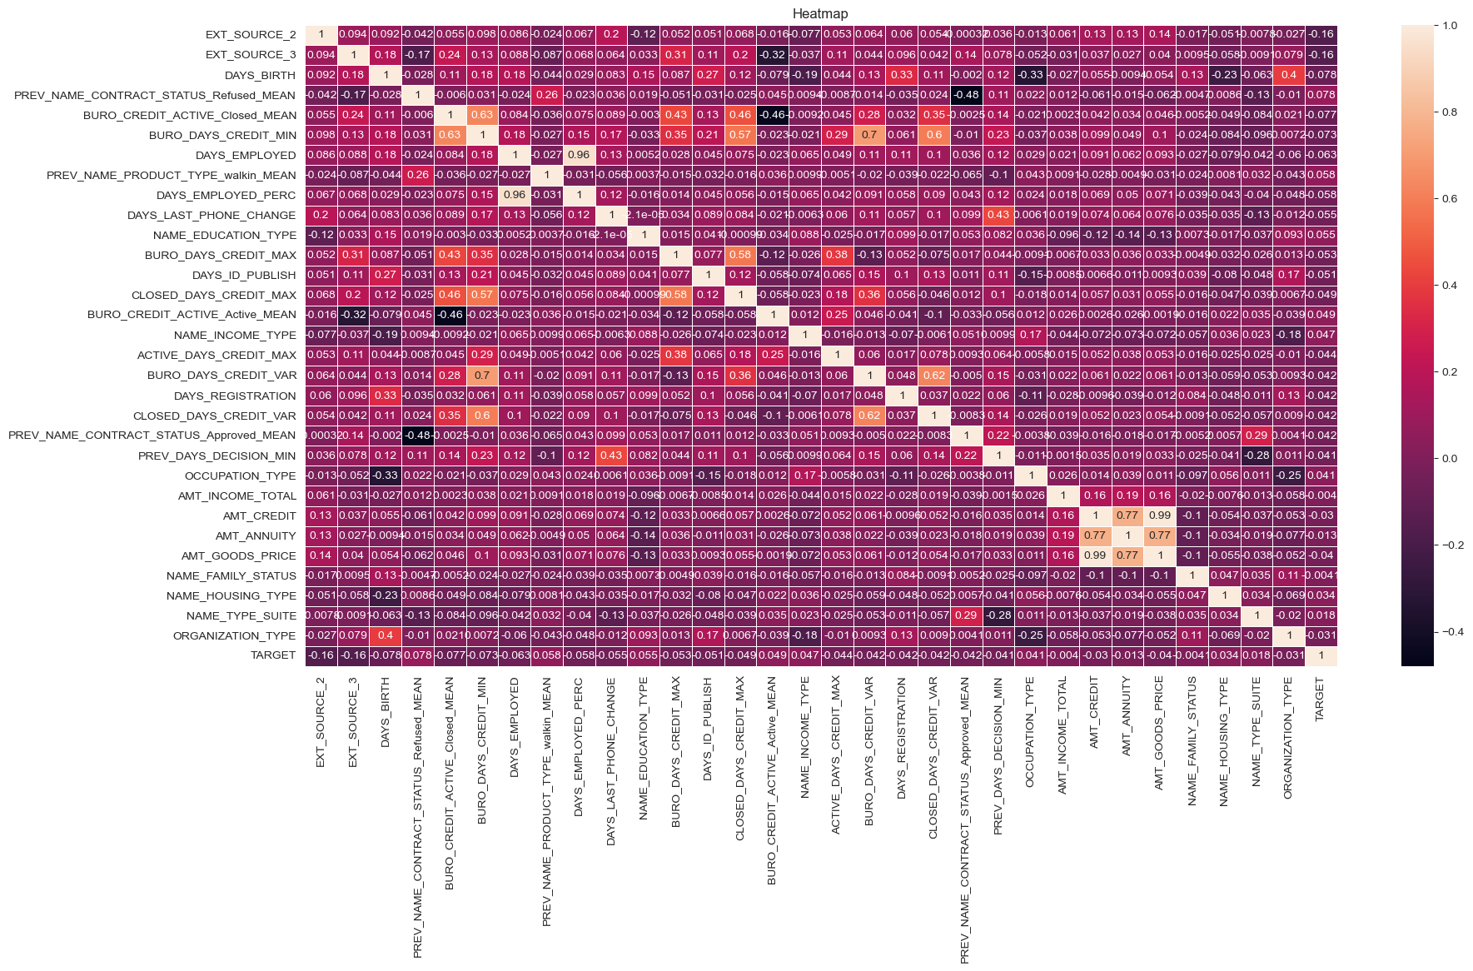
Corrélation finale

Slide 22
Sommaire
Présentation du contexte
Objectifs de la mission
Analyse exploratoire
Modélisation
Déploiement
Data drift
Conclusion

Slide 23
Méthodologie de modélisation
Traitement du déséquilibrage des données
Recherche du meilleur modèle de classification sur les données réduites :
Séparation du jeu de données en jeu d’entraînement, jeu de validation et jeu de test
Train (80%) : Permet d'entraîner le modèle
Validation (16%) : Permet de trouver les bonnes valeurs des hyperparamètres
Test (4%) : Vérifie que le modèle est robuste avec de nouvelles données.
Création d’un pipeline de modélisation
StandardScaler, modèle d’équilibrage retenu, modèle de classification retenu)
6 modèles de classification testés
Dummy Classifier (baseline)
Logistic Regression
LGBM Classifier
XG Boost Classifier
Random Forest Classifier
Decision Tree Classifier
Optimisation des modèles par recherche des hyper-paramètres : Cross validation par GridSearchCV sur 5 plis
Finalisation du modèle final sur les données totales et par recherche des hyper-paramètres

Slide 24
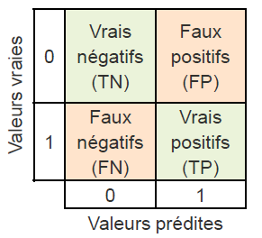
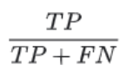
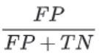
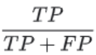
Présentation des métriques utilisées
TPR : Taux de vrais positifs : Recall :
FPR : Taux de faux positifs : Précision :

Slide 25
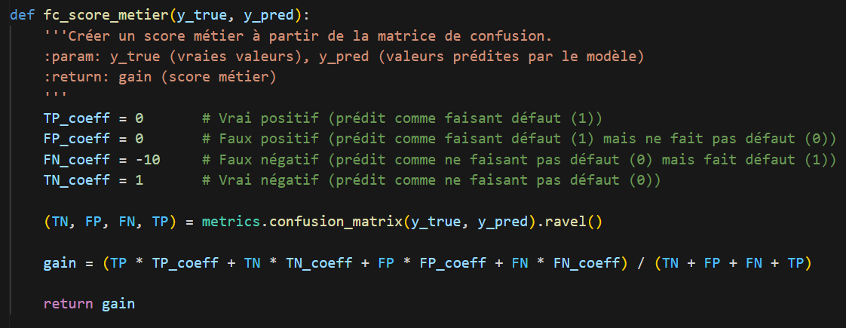
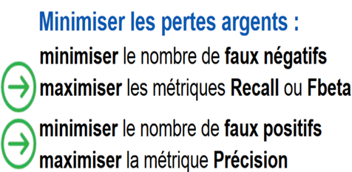
Création de la métrique score_metier
Implications métiers différentes dans les erreurs de prédiction :
FN (faux négatif) : un mauvais client est prédit bon client : donc crédit accordé, soit une perte d’argent
FP (faux positif) : un bon client est prédit mauvais client : donc crédit refusé, soit un manque à gagner
Hypothèse : Un client faux négatif est 10 fois + coûteux qu’un faux positif :
Création d’une fonction de score_metier
Optimisation des modèles via cette fonction
Optimisation du seuil de prédiction

Slide 26
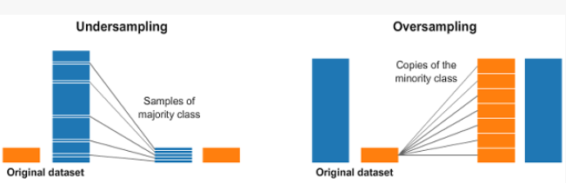
Traitement du déséquilibre des classes
Problème de classification binaire déséquilibrée
Répartition des clients suivant la difficulté de rembourser leur crédit
Classe 0 : Clients non défaillants : Majoritaires
Classe 1 : Clients défaillants : Minoritaires
Tendance des modèles à prédire la classe dominante
Rééquilibrage des classes
Rééquilibrage avec sur-échantillonnage de la classe minoritaire : SMOTE
Rééquilibrage avec sous-échantillonnage de la classe majoritaire : TomekLinks
Rééquilibrage avec sous-échantillonnage de la classe majoritaire : RandomUnderSampler
Combinaison d'oversampling et undersampling : SMOTETomek
Rééquilibrage avec attribution de poids : class_weight

Slide 27
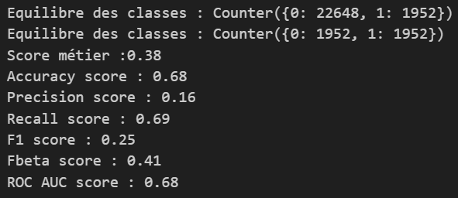
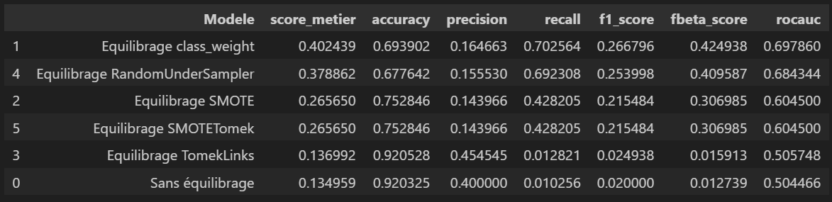
Modèle de rééquilibrage retenu
Méthode retenue : RandomUnderSampler
Les méthodes class_weight et RandomUnderSampler donnent les meilleurs résultats de score métier.
Cependant, class_weight n'est pas disponible pour tous les modèles.
Temps d'exécution de RandomUnderSampler est bien inférieur à ceux des autres méthodes.

Slide 28
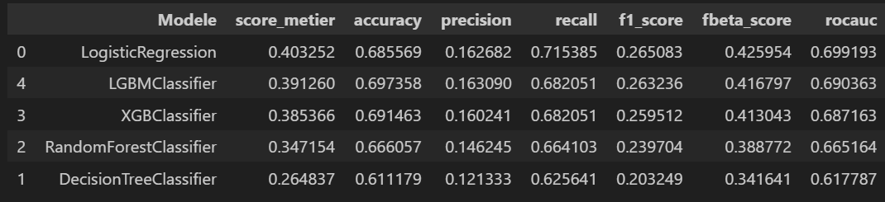
Modèles de classification testés

Slide 29
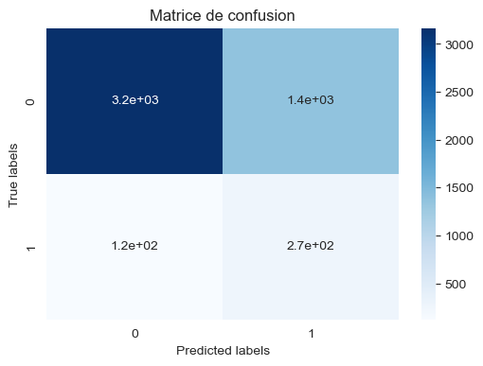
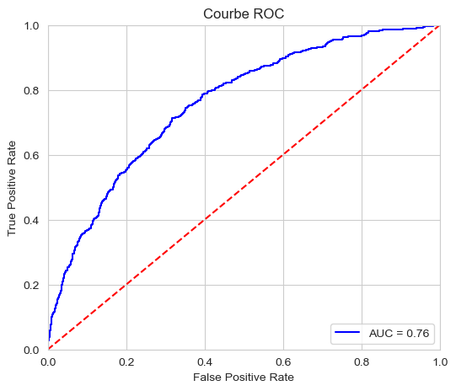
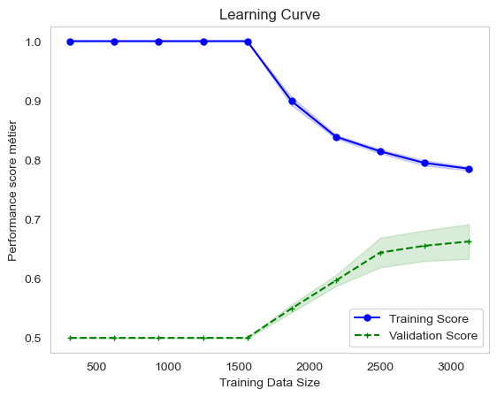
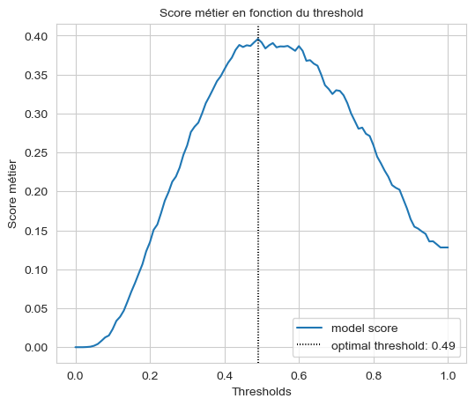
Meilleur modèle de classification
Le modèle retenu est le LGBM Classifier (Light Gradient Boosting Machine) par rapport à ses performances et temps de calcul.
C’est un algorithme d'apprentissage automatique basé sur le gradient boosting.
Les résultats ci-dessous sont réalisés sur un jeu de données réduit et sans optimisation des hyper-paramètres.
Le modèle prédit correctement 70% du total des clients (Accuracy)
Le modèle détecte 68% de clients défaillants (Recall) mais ses prédictions ne sont correctes que dans 16% des cas (Precision)
La courbe du score_metier en fonction du seuil (threshold) est à l’optimal pour un seuil de 0.49

Slide 30
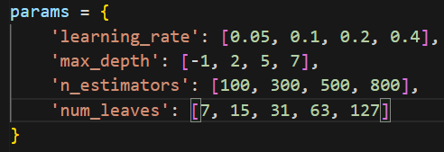
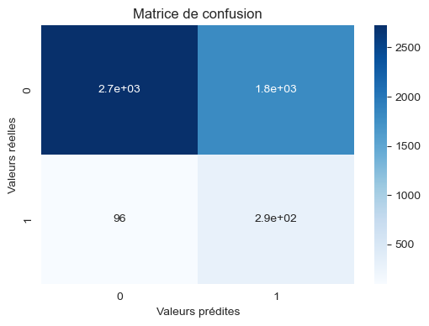
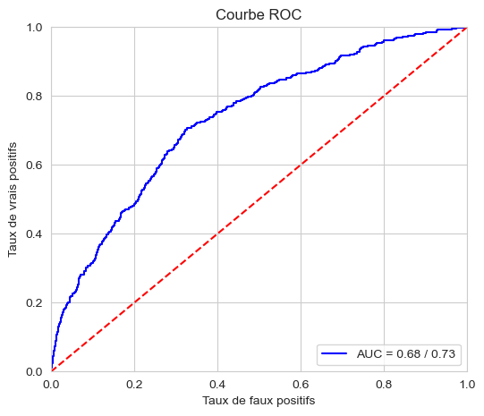
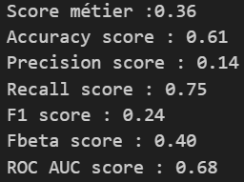
Meilleur modèle de classification
Les résultats ci-dessous sont réalisés sur un jeu de données réduit et avec optimisation des hyper-paramètres.

Slide 31
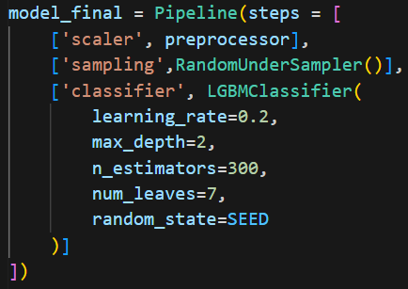
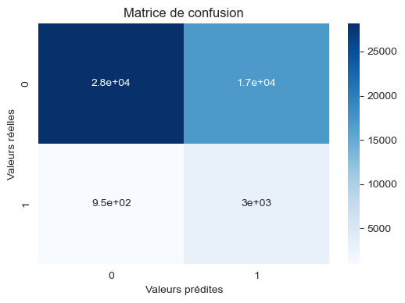
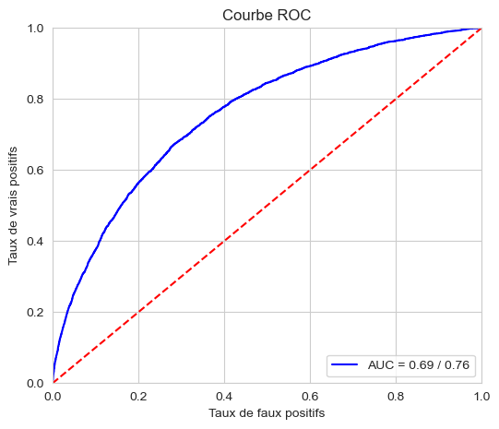
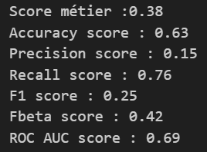
Pipeline
Finalisation du modèle final
Les résultats ci-dessous sont réalisés sur un jeu de données complet et avec optimisation des hyper-paramètres.
L’aire sous la courbe (AUC) représente la capacité d’un modèle à discriminer les classes positives et négatives. Ici l’AUC de 0,69 signifie que le modèle est meilleur qu’un modèle aléatoire
Le modèle LGBM Classifier avec les hyperparamètres suivants : {'learning_rate': 0.2, 'max_depth’: 2, 'n_estimators': 300, 'num_leaves’: 7} est le modèle le plus performant.

Slide 32
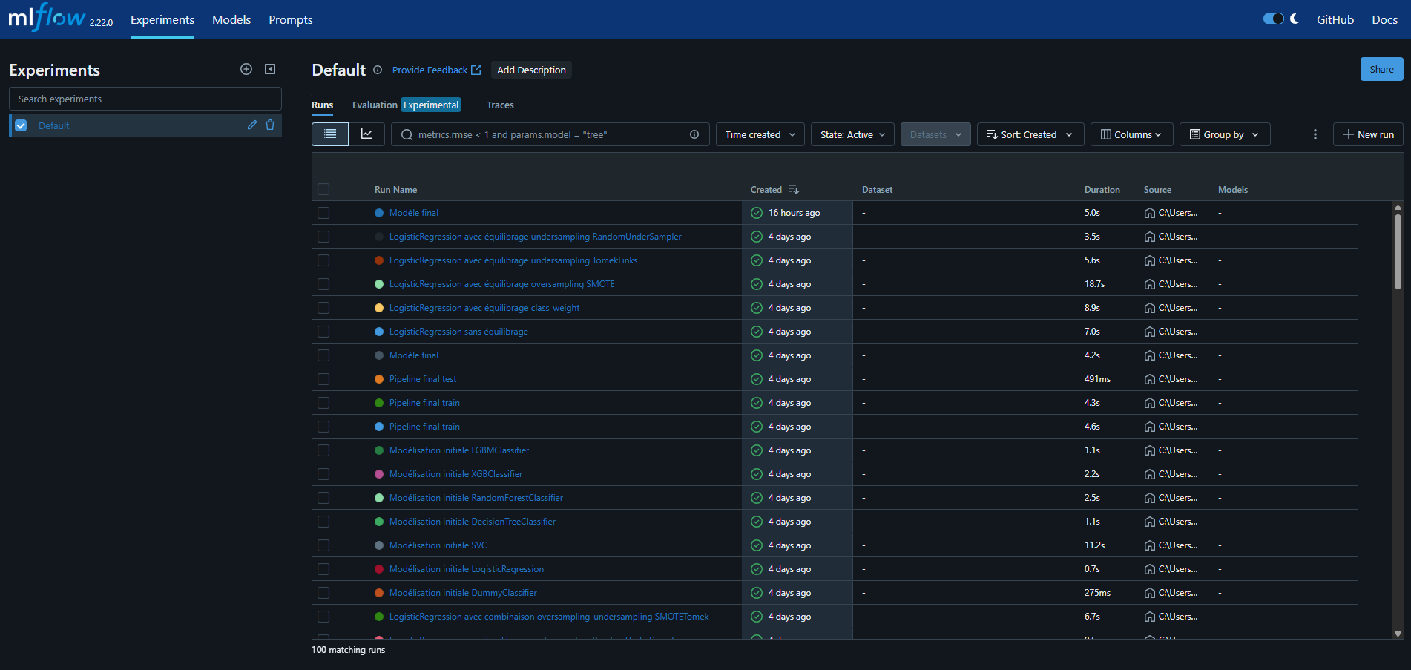
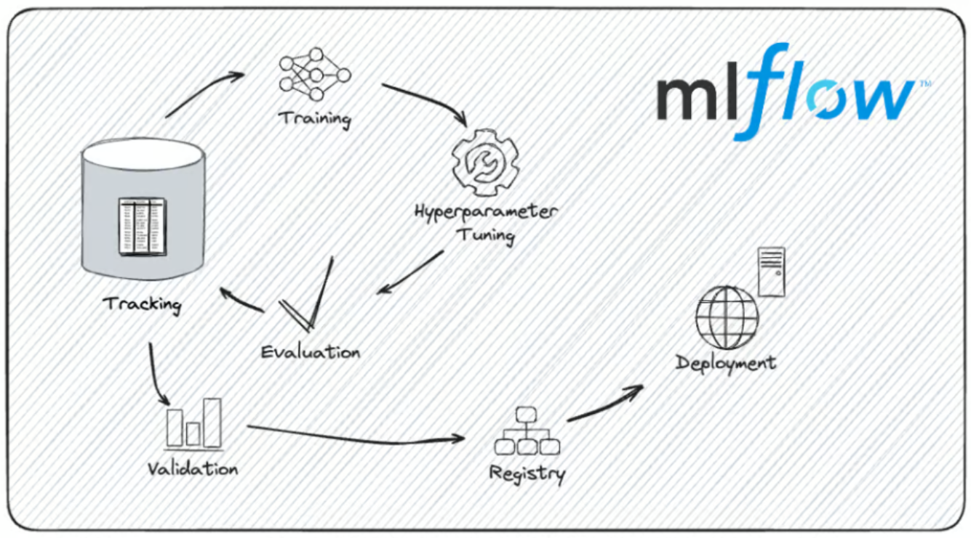
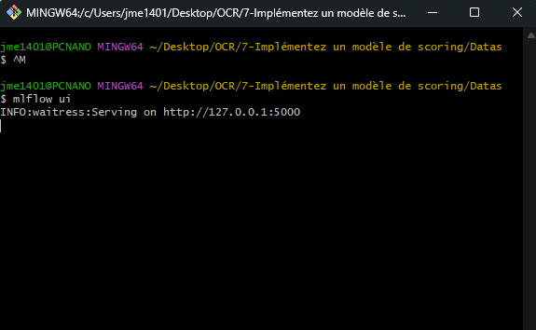
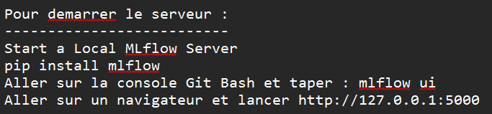
Tracking des modélisations par Mlflow

Slide 33
Sommaire
Présentation du contexte
Objectifs de la mission
Analyse exploratoire
Modélisation
Déploiement
Data drift
Conclusion

Slide 34

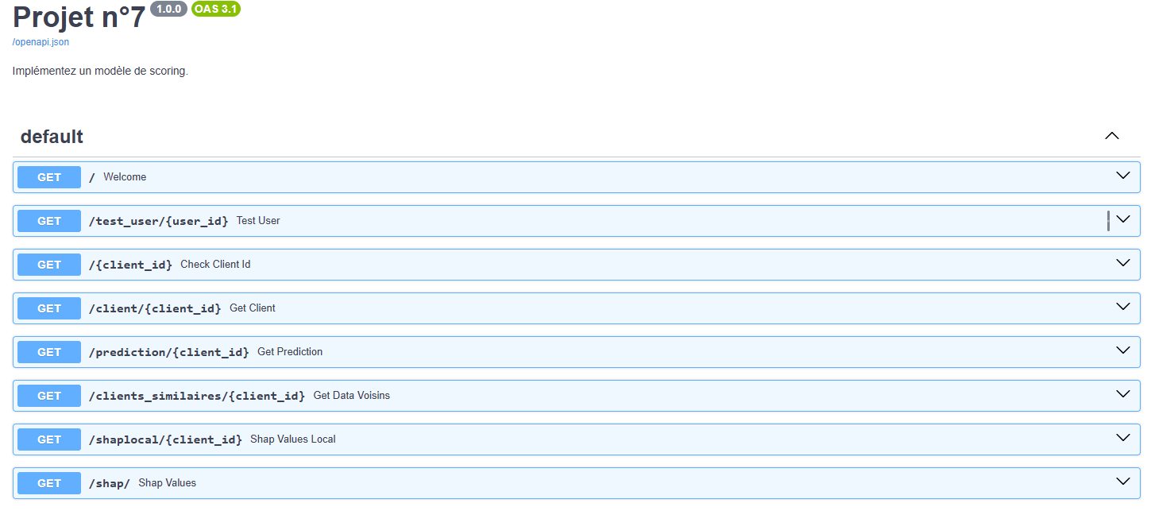
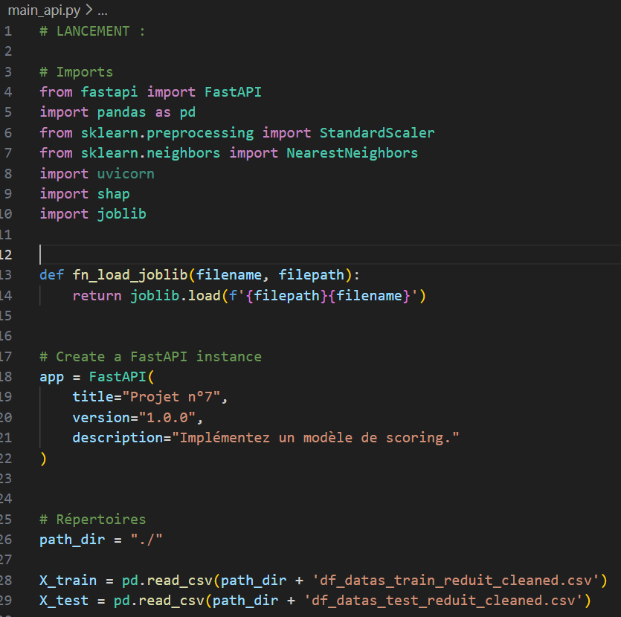
Création de l’API avec FastAPI
FastAPI est un framework web moderne et rapide permettant de créer des API avec Python.

Slide 35
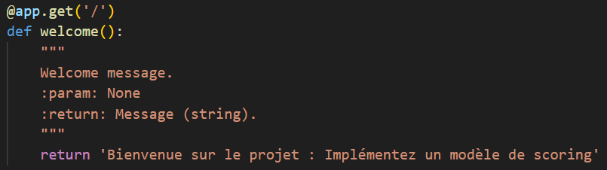
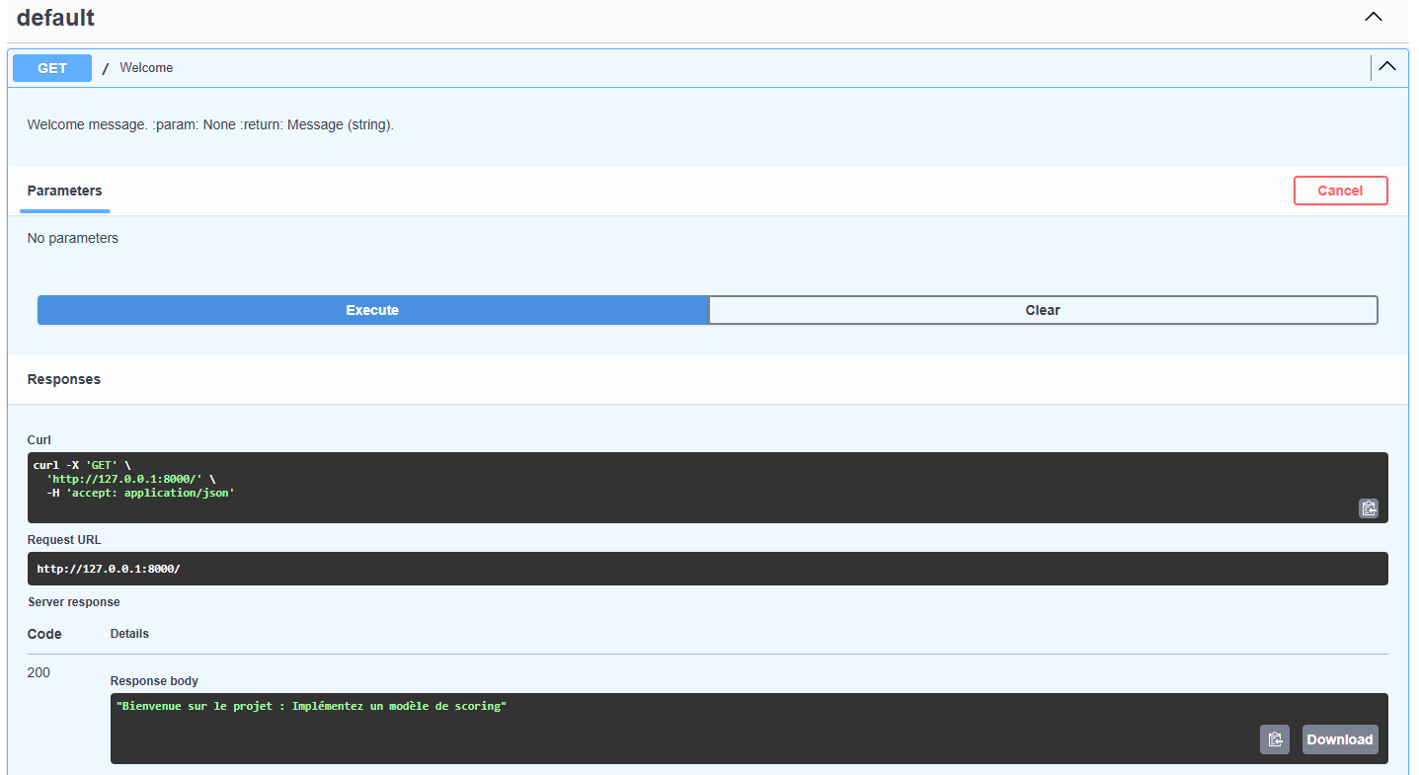
FastAPI

Slide 36
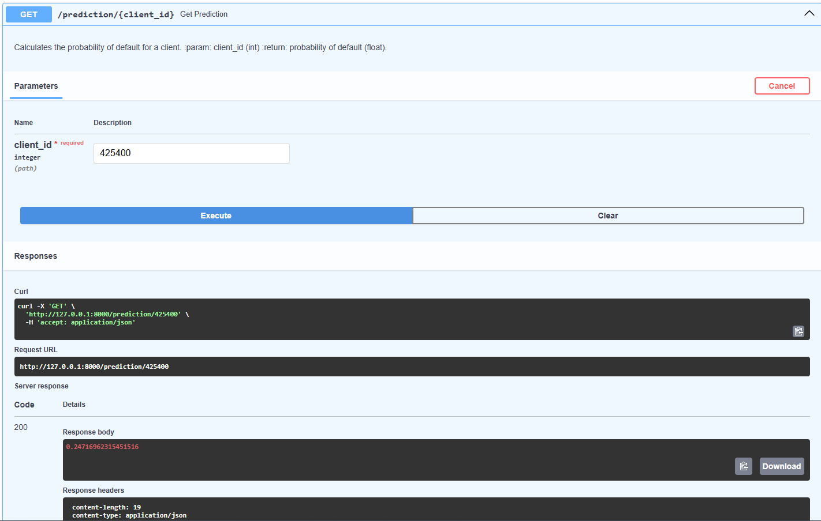
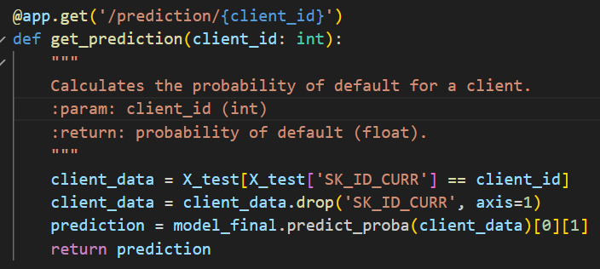


Slide 37



Fonctionnement de l’API en local
Lancement par uvicorn

Slide 38

Déploiement de l’API sur le cloud
Procédure de déploiement de l’API
Sauvegarder le code local depuis l’environnement Git vers Github
Créer un workflow de déploiement automatisé via Github-Actions
Déployer l’API sur le cloud avec Heroku
Versioning
local Git
Github
Push vers Github
Heroku
Déploiement vers Heroku
Workflow Github-Actions

Slide 39




Versioning local Git
Emploi de commandes Git :
Versionning multi-branches avec GitHub :

Slide 40


Push vers GitHub
Présentation du dossier GitHub : https://github.com/DTYS65/Projet7-OpenClassRooms

Slide 41


Workflow GitHub-Actions

Slide 42



Définition du workflow

Slide 43



Codage du workflow + gestion des clés secrètes

Slide 44




Tests unitaires
Définition des tests par pytest :

Slide 45


Validation du workflow

Slide 46

Utilisation de pytest intégré au workflow de déploiement via Github Actions
Test de l’API déployée

Slide 47

Utilisation de pytest intégré au workflow de déploiement via Github Actions
Test de l’API déployée

Slide 48





Déploiement vers Heroku
Présentation de l’API sous Heroku
https://projet-7-modele-de-scoring-6b3669013dac.herokuapp.com/

Slide 49
Sommaire
Présentation du contexte
Objectifs de la mission
Analyse exploratoire
Modélisation
Déploiement
Data drift
Conclusion

Slide 50



Analyse du data drift : Jeu de données initial

Slide 51

Analyse du data drift : Jeu de données final

Slide 52


Les valeurs de shap calculent l’importance d’une variable en comparant ce qu’un modèle prédit avec et sans cette variable
Explicabilité globale

Slide 53


Explicabilité locale pour un crédit accordé
Client n°1
Client n°2
Les variables en rose ont contribué à accorder le crédit, celles en bleu ont contribué à refuser le crédit

Slide 54


Explicabilité locale pour un crédit refusé
Client n°3
Client n°4
Les variables en rose ont contribué à accorder le crédit, celles en bleu ont contribué à refuser le crédit

Slide 55
Sommaire
Présentation du contexte
Objectifs de la mission
Analyse exploratoire
Modélisation
Déploiement
Data drift
Conclusion

Slide 56




Conclusion
Développement et implémentation d’un modèle de scoring pour la prise de décision automatique de prêts à la consommation.
Utilisation de MLFLOW pour le tracking lors de l’entraînement des modèles, et de Git pour le versioning.
Utilisation de GitHub pour stocker sur le cloud le code de l’API.
Utilisation de GitHub-Actions pour le déploiement continu et automatisé du code de l’API sur le cloud (Solution Heroku).
Mise en place de tests unitaires avec Pytest.
Utilisation de Shap pour l’analyse des features d’importance.
Utilisation de la librairie Evidently pour détecter le Data Drift en production.

Slide 57

Bibliothèques utilisées
Bibliothèques générales
matplotlib
numpy
pandas
seaborn
pickle
joblib
Machine learning
scikit-learn
imbalanced-learn
Shap
lightgbm
API
fastapi
uvicorn
gunicorn
requests
pytest
Data drift
evidently

